Slide 1
Alūksnes novada pašvaldības
izpilddirektora Ingus BERKUĻA
informācija
2025. gada aprīlī

Slide 2
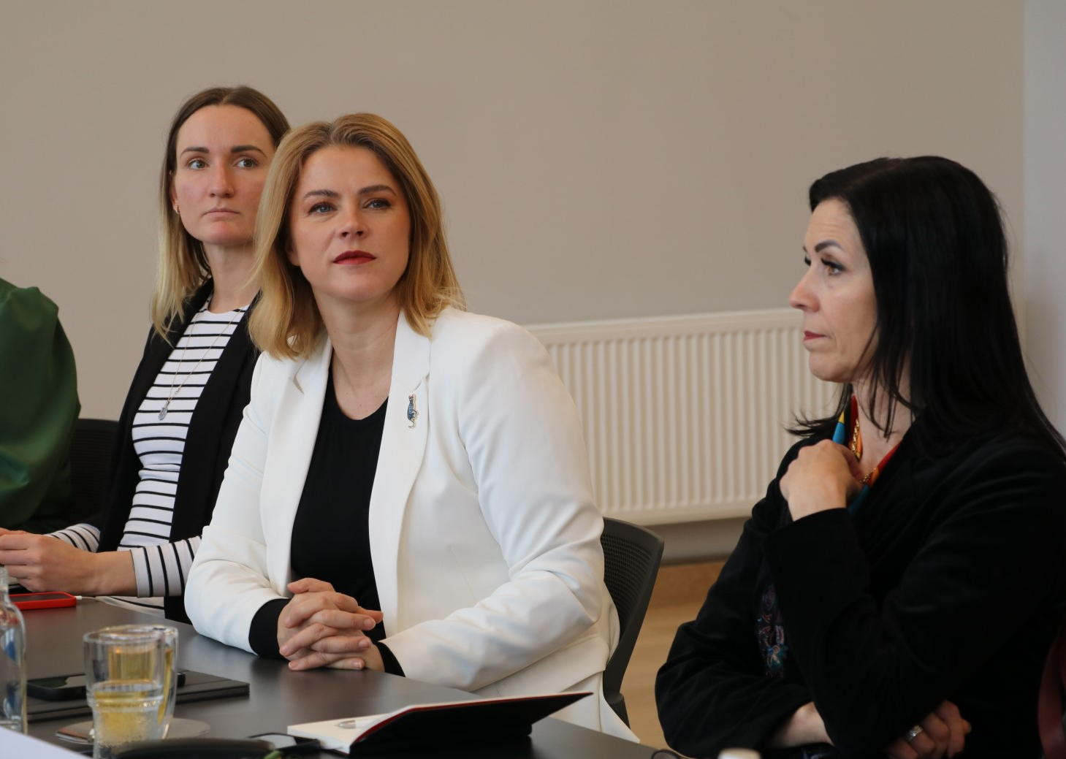
Ministru prezidentes Evikas Siliņas vizīte Alūksnē

Slide 3
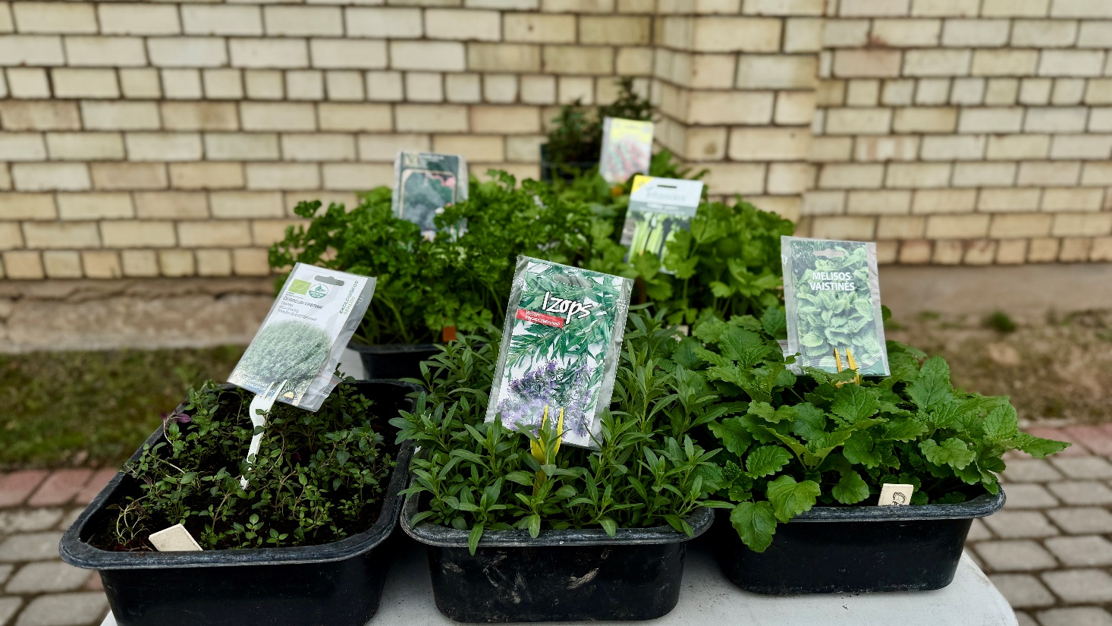
Turpinās iedzīvotāju padomes izveides process
Alūksnes novadā – spodrības mēnesis
Tirdzniecības vieta Latgales ielā

Slide 4
13 jaundzimušie
Uzsākta būvprojekta sagatavošana sociālajai infrastruktūrai
Tiek pārbūvēta Ezermalas iela
Remontdarbi uz 37 ceļu posmiem
Elektroinstalācijas darbi «Mazputniņā»
Realizēs 4 jauniešu iniciatīvas

Slide 5
Budžeta izpilde uz 22.04.2025.
Ieņēmumi 31,98%, t.sk.:
Iedzīvotāju ienākuma nodoklis 24,46%
Pēc likuma “Par valsts budžetu 2025. gadam un budžeta ietvaru 2025., 2026. un 2027. gadam” šajā periodā jāsasniedz 29,67%
Nekustamā īpašuma nodoklis 80,42%
Pašvaldību finanšu izlīdzināšanas dotācija 22,42%
Budžeta iestāžu ieņēmumi 34,34%
Izdevumi 22,43% Saistības 13,60%

Slide 6
Iepirkumi Centrālajā administrācijā
Izsludināti: gaisa trošu ceļa remonts.
Pieņemti lēmumi: Būvprojektu izstrāde un autoruzraudzība aktīvās atpūtas centra «Mežinieki» attīstībai, būvdarbu un būvuzraudzības veikšana Helēnas, Blaumaņa un Tirgotāju ielās.
Vērtēšanā: Saules tilta pārbūve.
Sagatavošanā: Būvdarbu un būvuzraudzības veikšana dzīvojamās mājas pārbūvei Jāņkalna ielā 8, būvprojekta «Pilsētas bulvāra un Darba ielas posmu pārbūve Alūksnē» izstrāde.

Slide 7
«Slieksnis» - fināla skatē
Bibliotēkās 70 LED gaismas paneļi
Muzejā turpinās restaurācijas darbi
Lēmums par izglītības iestādēm Alūksnē iesniegts IZM
Džudo turnīrā 450 dalībnieki
Apstiprināti projekti zivju resursu papildināšanai

Slide 8
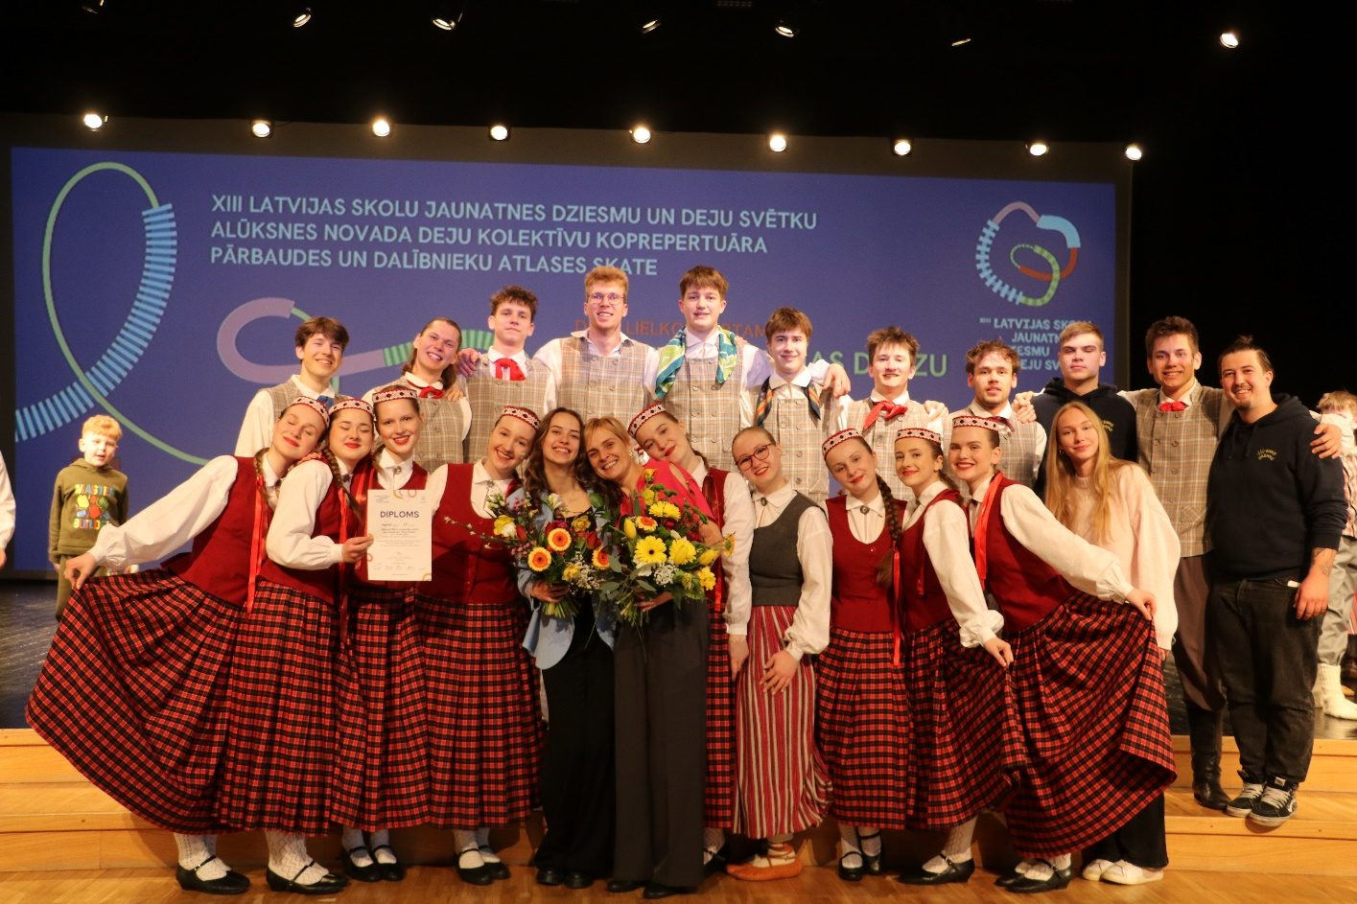
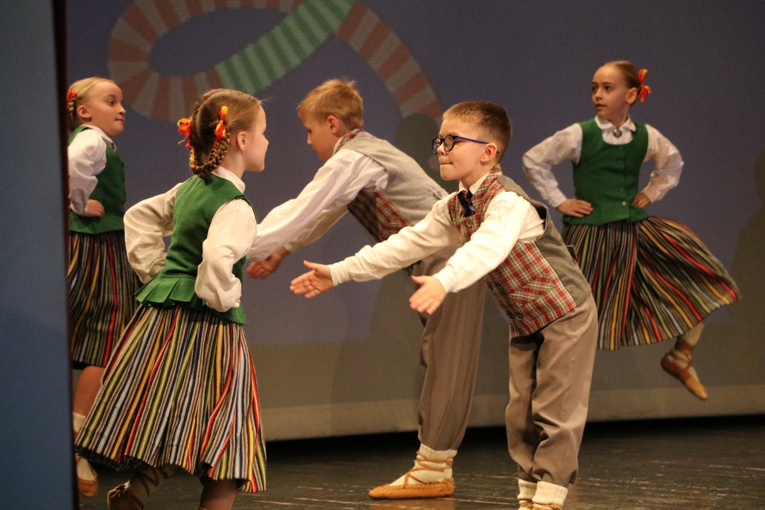
Alūksnes novada bērni un jaunieši
Dziesmu un deju svētku dalībnieki

Slide 9
AAA «Veclaicene»

Slide 10
AAA «Veclaicene» - 14 161 EUR ieņēmumi

Slide 11
Alūksnes Bānīša stacija – 23 623 EUR ieņēmumi

Slide 12
Alūksnes skatu tornis – 12 905 EUR ieņēmumi

Slide 13
Marienburgas astotais brālis – 9 303 EUR ieņēmumi

Slide 14
Kodolraķešu bāze Zeltiņos – 2 036 EUR ieņēmumi

Slide 15
Alūksnes Tūrisma informācijas centrs – 12 736 EUR ieņēmumi

Slide 16
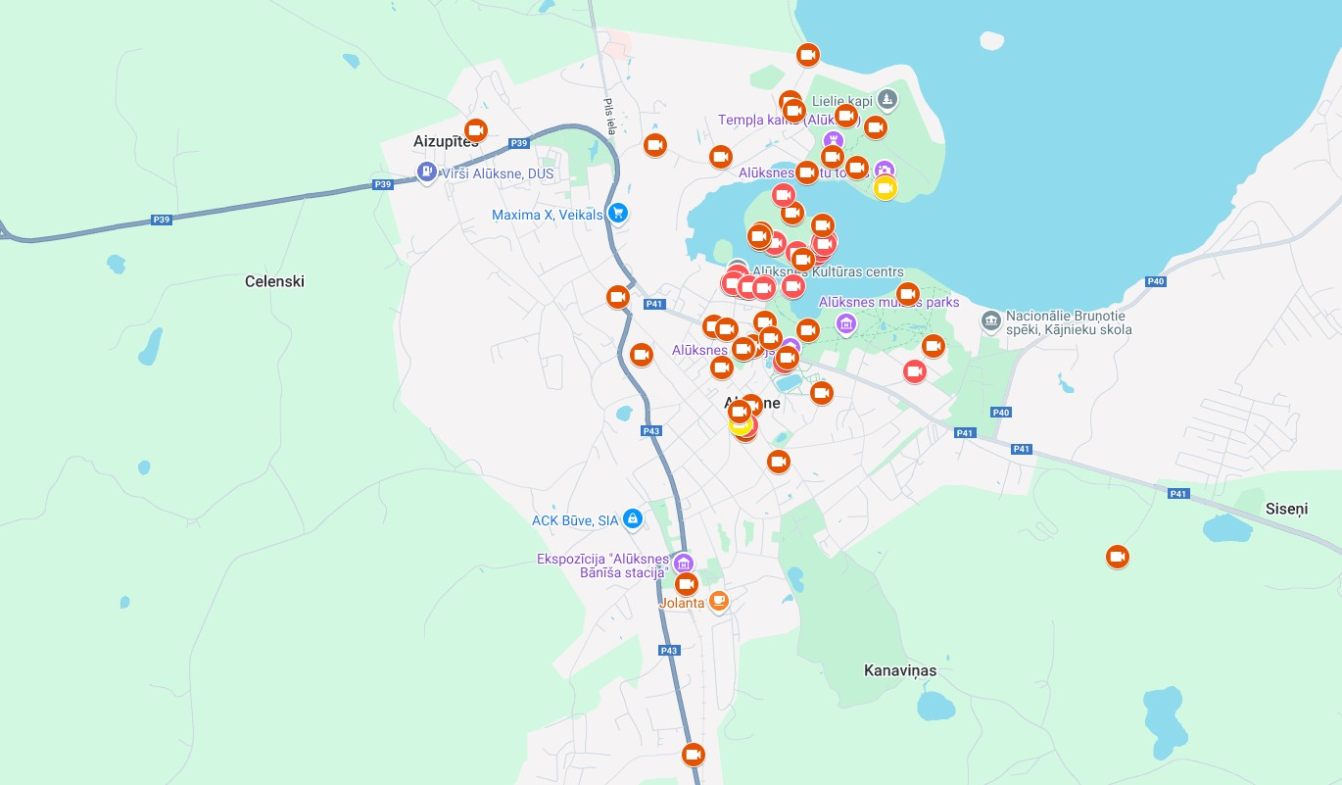
122 kameras

